Slide 1
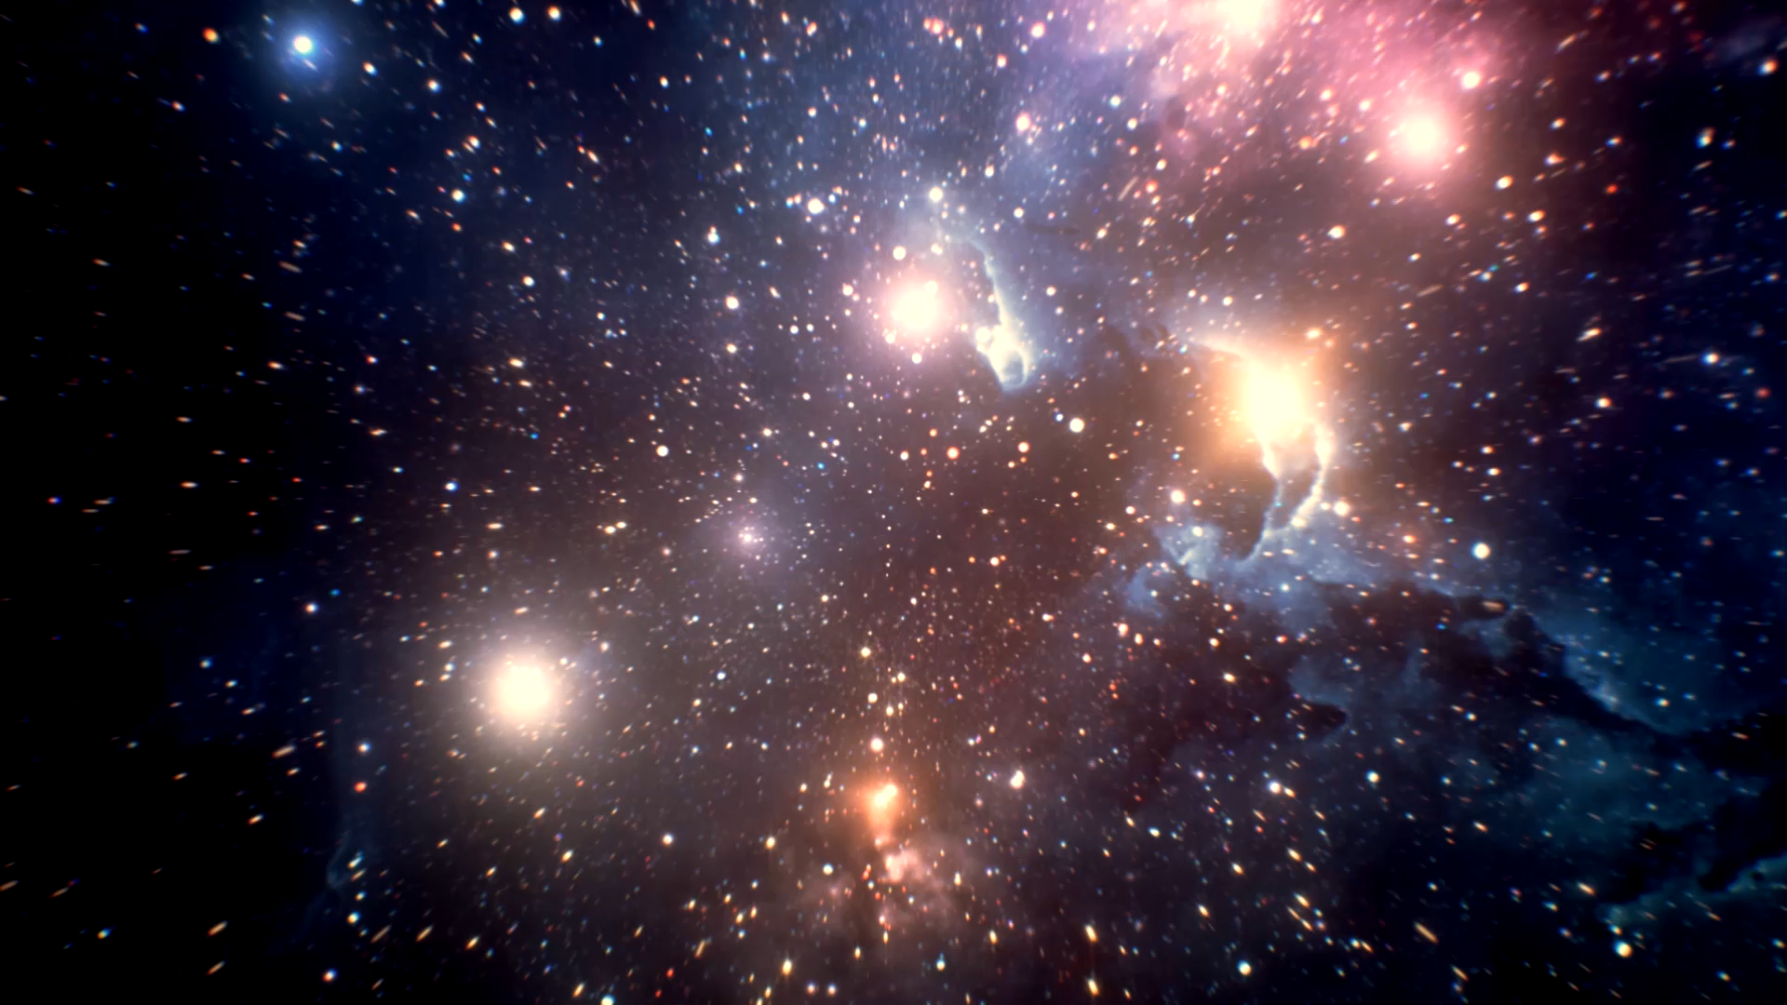
Gde je nestao Mlečni put?
DAJANA BJELAJAC
Departman za geografiju, turizam i hotelijerstvo, Prirodno-matematički fakultet u Novom Sadu
Nevladina organizacija “Carpe Noctem”

Slide 2
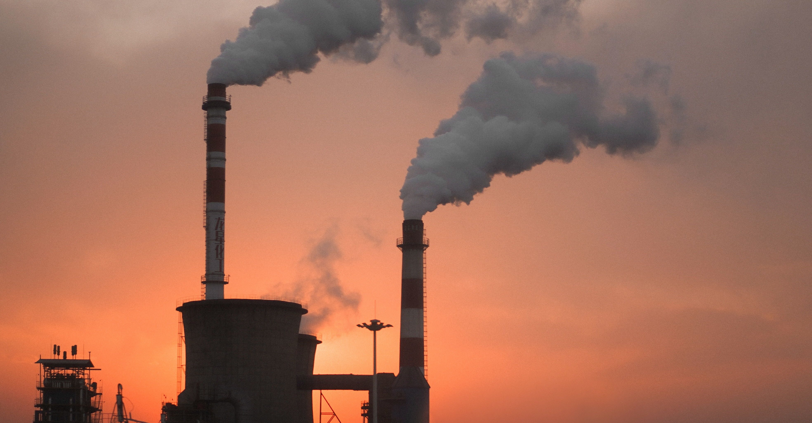
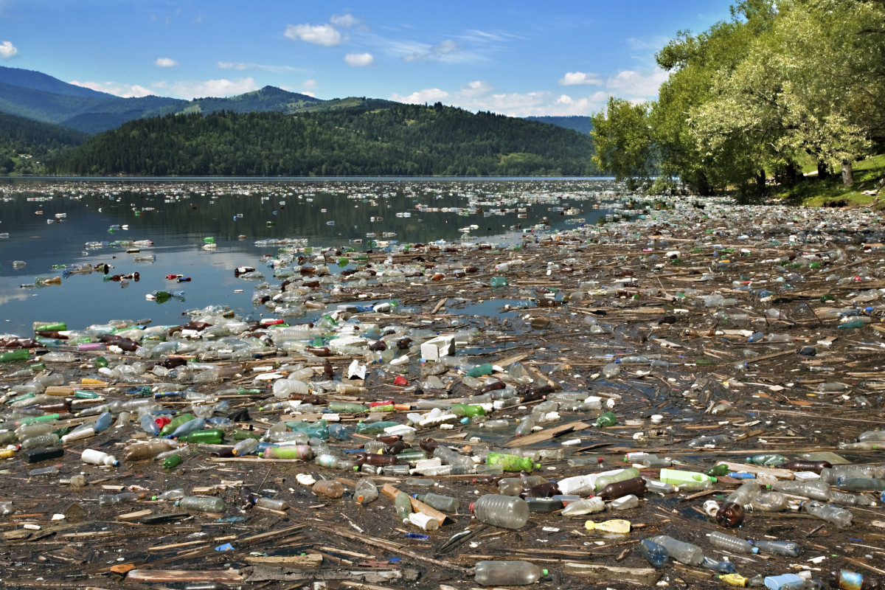
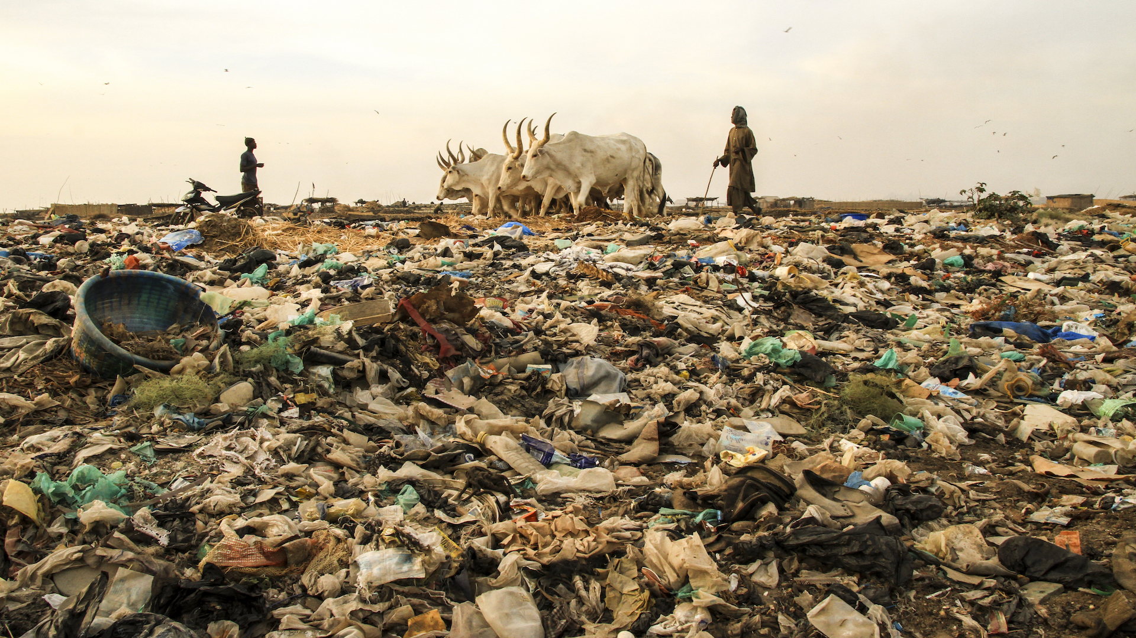

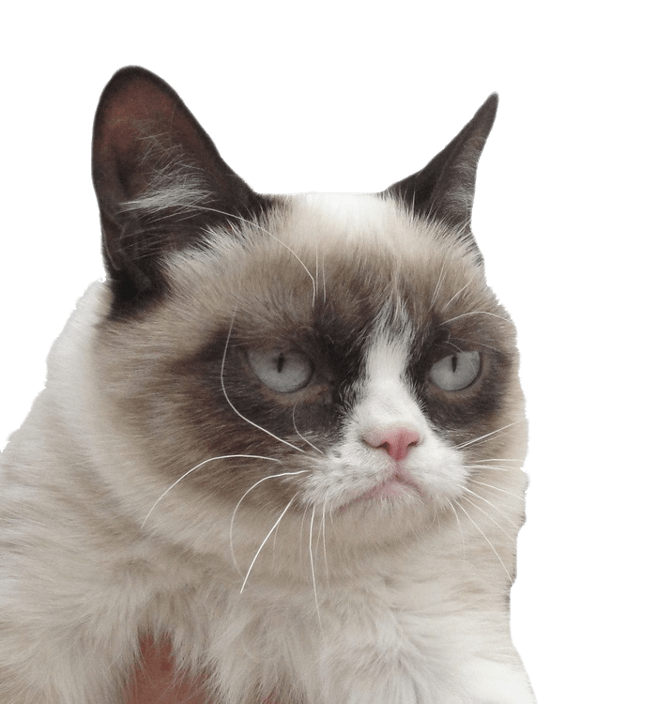
ŠTA PREDSTAVLJA SVETLOSNO ZAGAĐENJE?
Molim te…svetlosno zagađenje,
Šta će još da izmisle?!

Slide 3

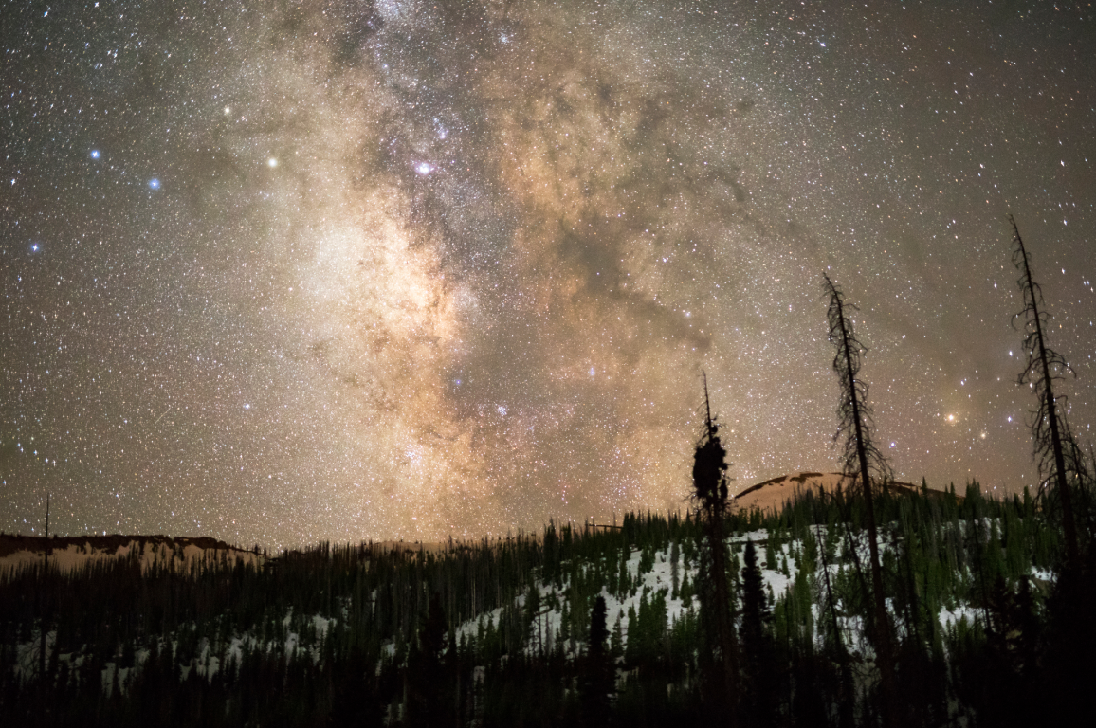
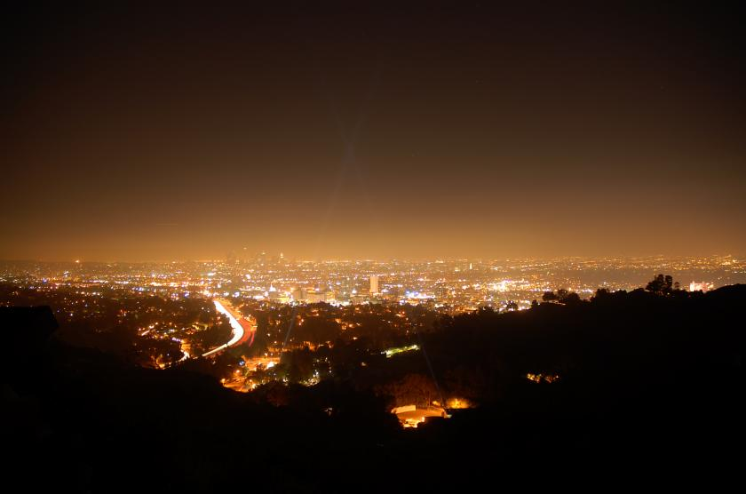

ŠTA PREDSTAVLJA SVETLOSNO ZAGAĐENJE?

Slide 4
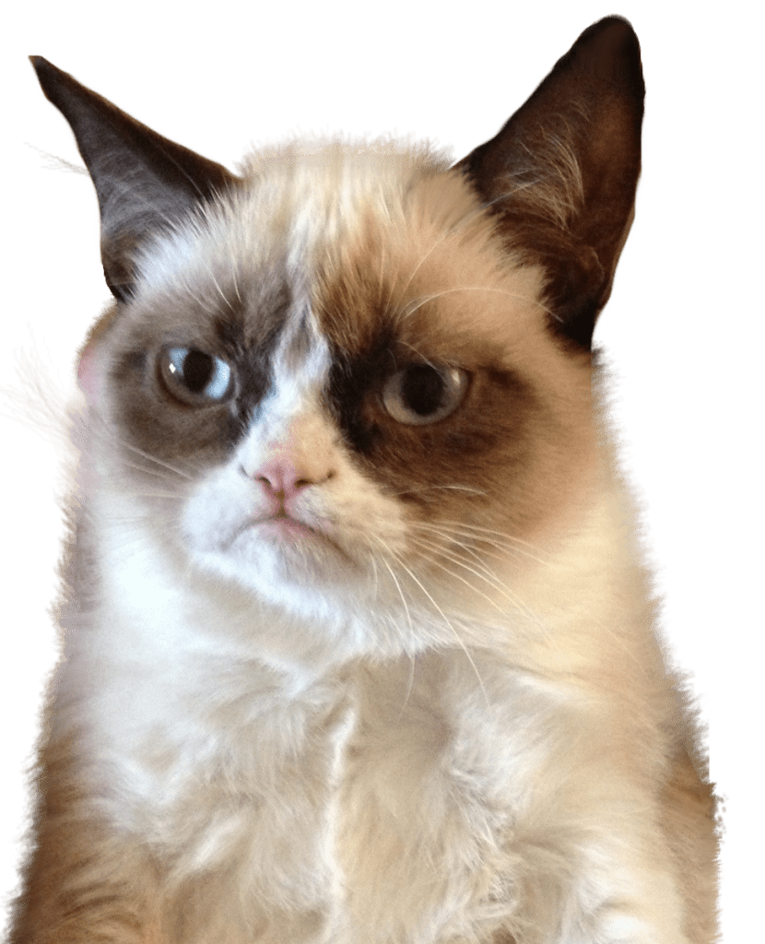

ŠTA PREDSTAVLJA SVETLOSNO ZAGAĐENJE?
Najprostije rečeno:
“Svetlosno zagađenje predstavlja izmenu (prirodnog) nivoa svetlosti u noćnim satima
usled veštačkih izvora osvetljenja”
Pa dobro, ja svakako noću budem kod kuće.
To nije priroda, mogu da palim svetla koliko hoću.

Slide 5
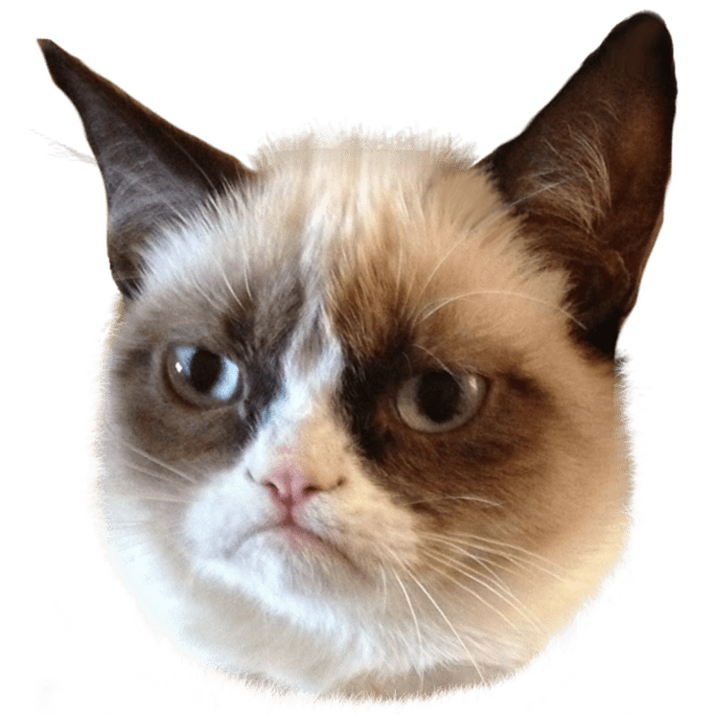

ŠTA PREDSTAVLJA SVETLOSNO ZAGAĐENJE?
Ako situaciju prenesemo u naše domove:
“Svetlosno zagađenje predstavlja određen nivo i vrstu osvetljenja u zatvorenoj prostoriji koja ugrožava naše zdravlje”
Hm.

Slide 6
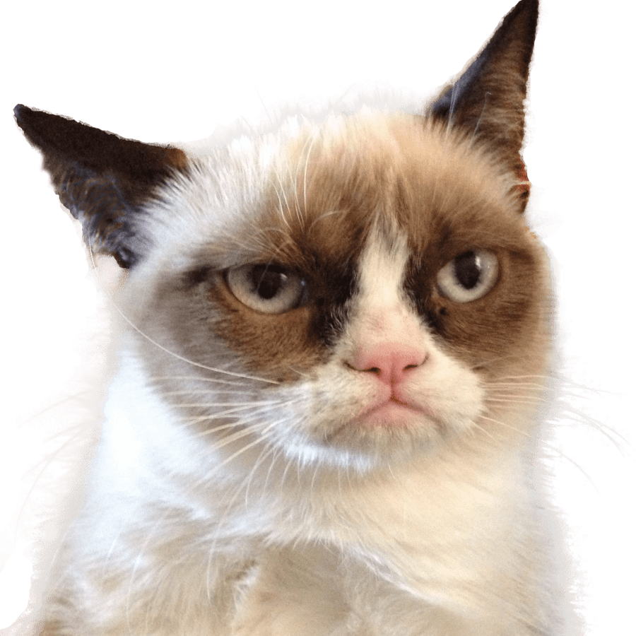
UZROCI I POSLEDICE SVETLOSNOG ZAGAĐENJA?
Nekoliko kratkih priča.
Šilja je kriv za sve.
Voldemor, Dart Vejder i Sauron nastupaju!
Gospodine policajče, uhapsite ove zvezde!
Insekti na Ultra maratonu oko sijalice
Kornjače partijaju u Majamiju.
Noć je kratko trajala, a nama je trebala – najduža na svetu.
Osvesti se – ozvezdi se!
Zar je ovo nauka?

Slide 7
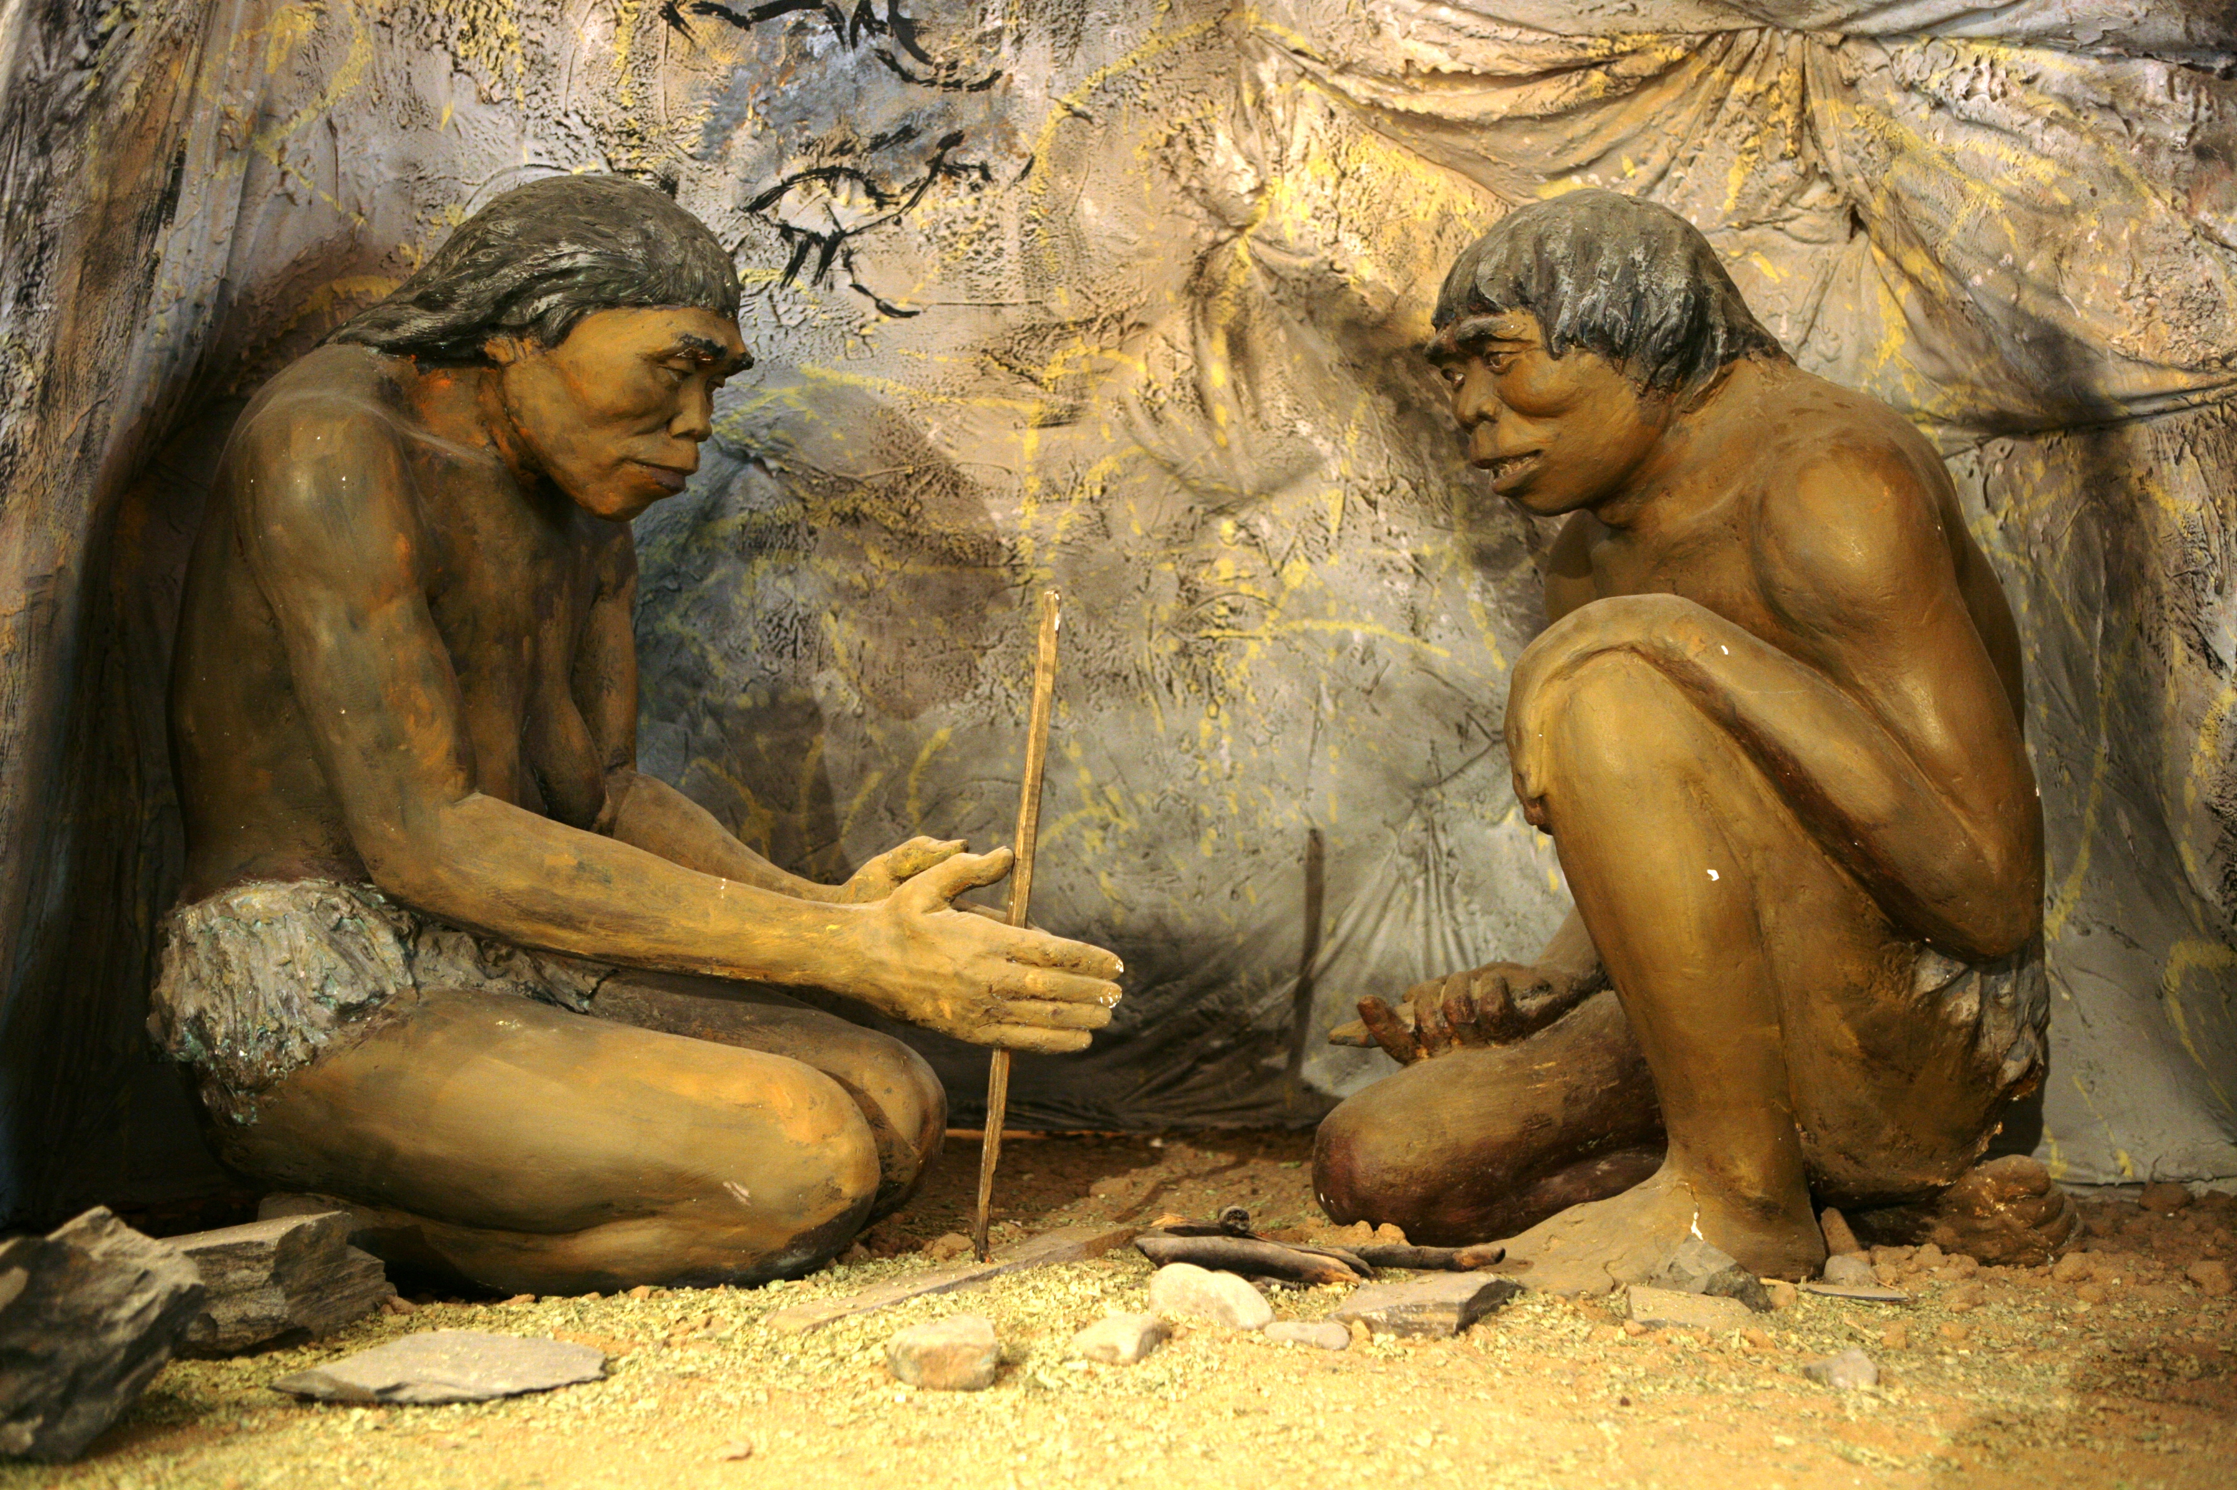
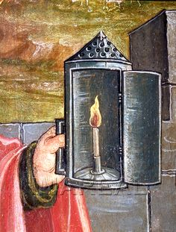
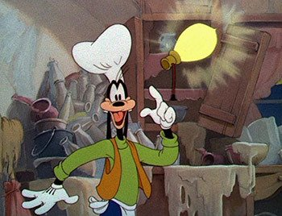
Šilja je kriv za sve.
U dalekoj prošlosti svetlost je značila sigurnost, toplotu i uslov da preživite.
Sveća od voska se koristila samo na najbogatijim dvorovima.
Kada je sijalica napravljena, postala je simbol ideje, inovacije i napretka.

Slide 8
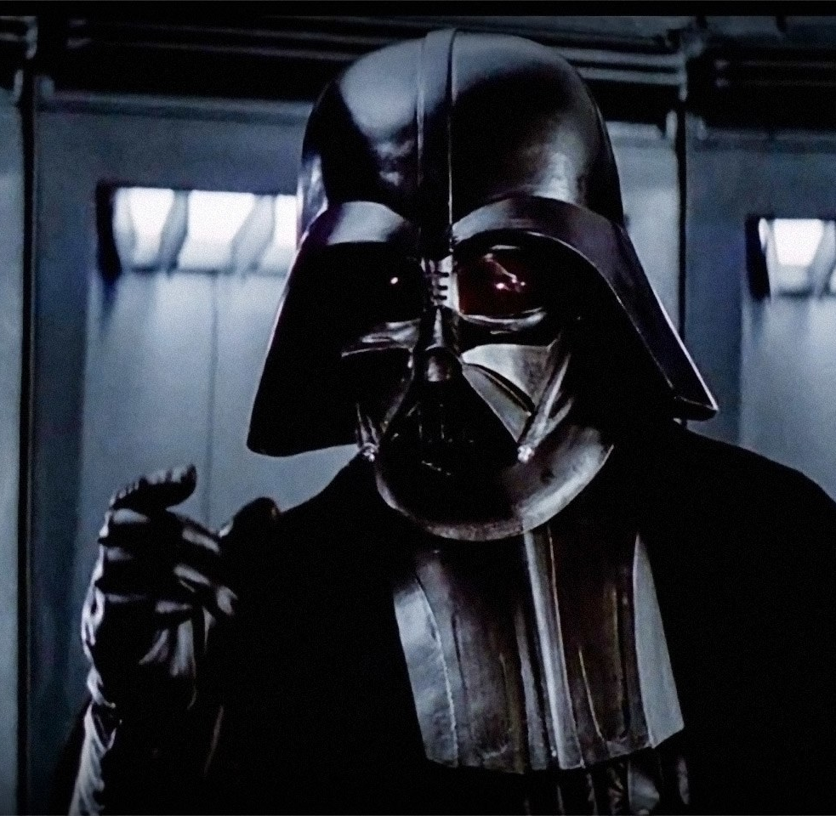
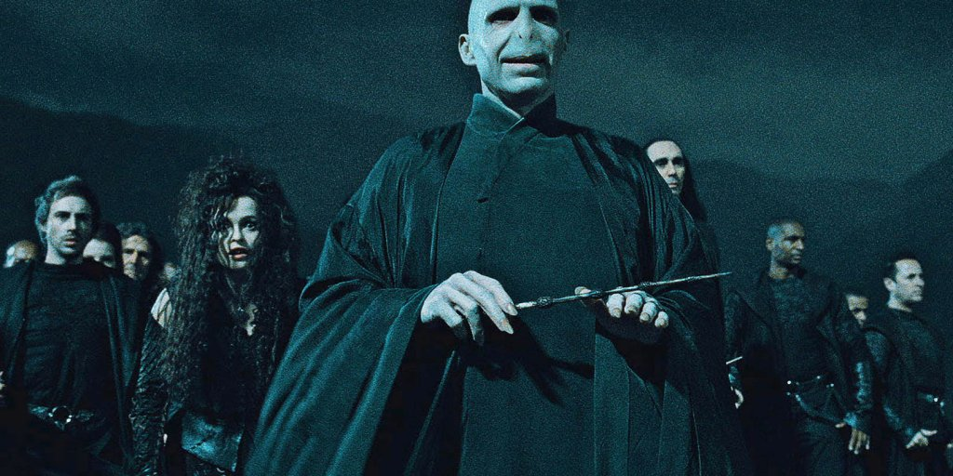
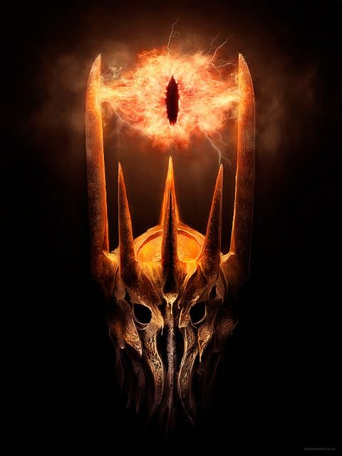
Voldemor, Dart Vejder i Sauron nastupaju!
Noć postaje simbol za kriminal, opasnost i loše stvari
Filmovi, serije, pa i reklame! Svi imaju za cilj da ukrote noć i produže dan.

Slide 9
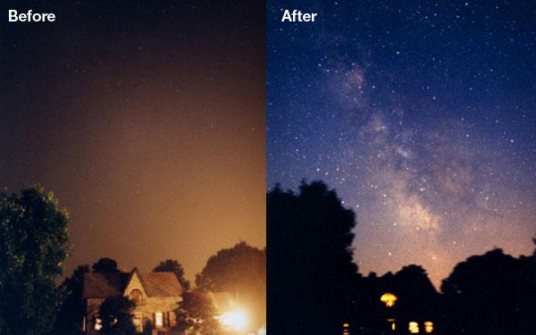
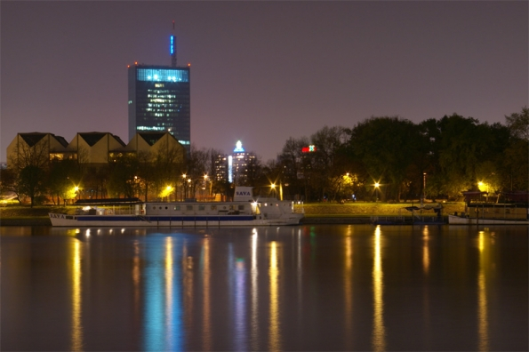
Gospodine policajče, uhapsite ove zvezde!
1994. godine zemljotres u Los Anđelesu
“Izumiranje iskustva” / Šetnja po Fruškoj gori
2001. Godine 40% građana Sjedinjenih Američkih država nije videlo prirodno nebo
Ma daj, ne možeš porediti Ameriku i Srbiju.
Los Anđeles i Beograd, ma baš!

Slide 10
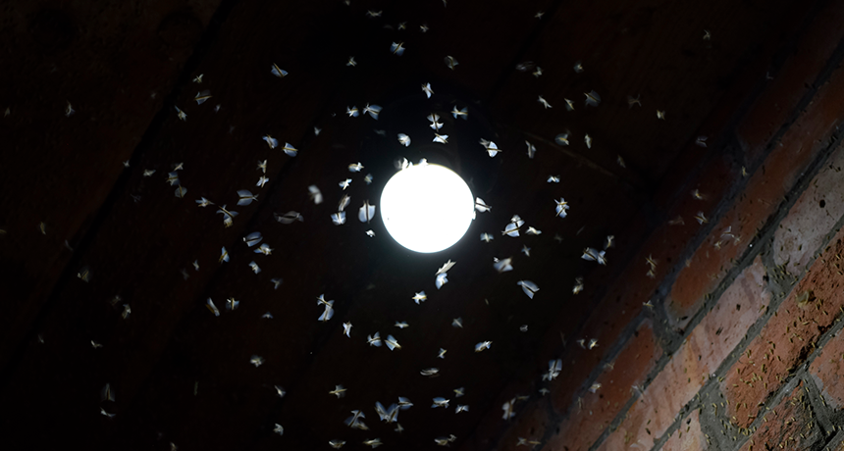
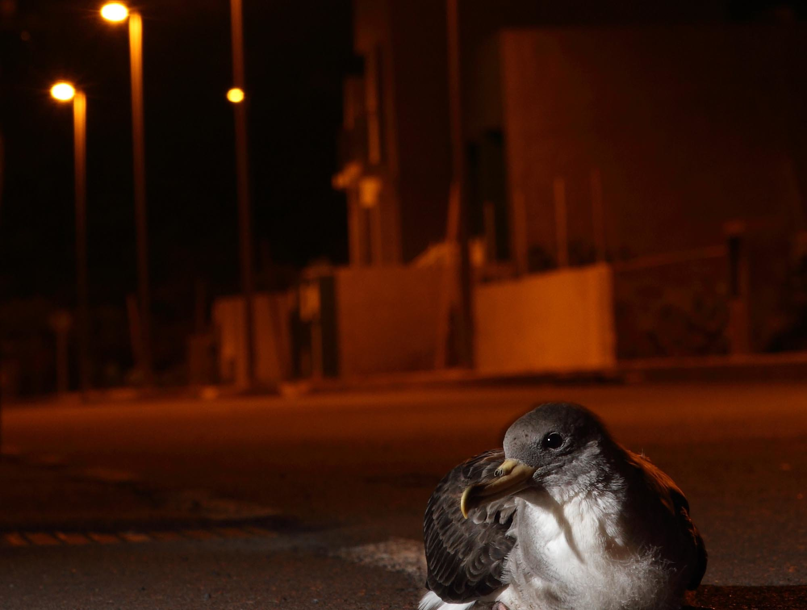
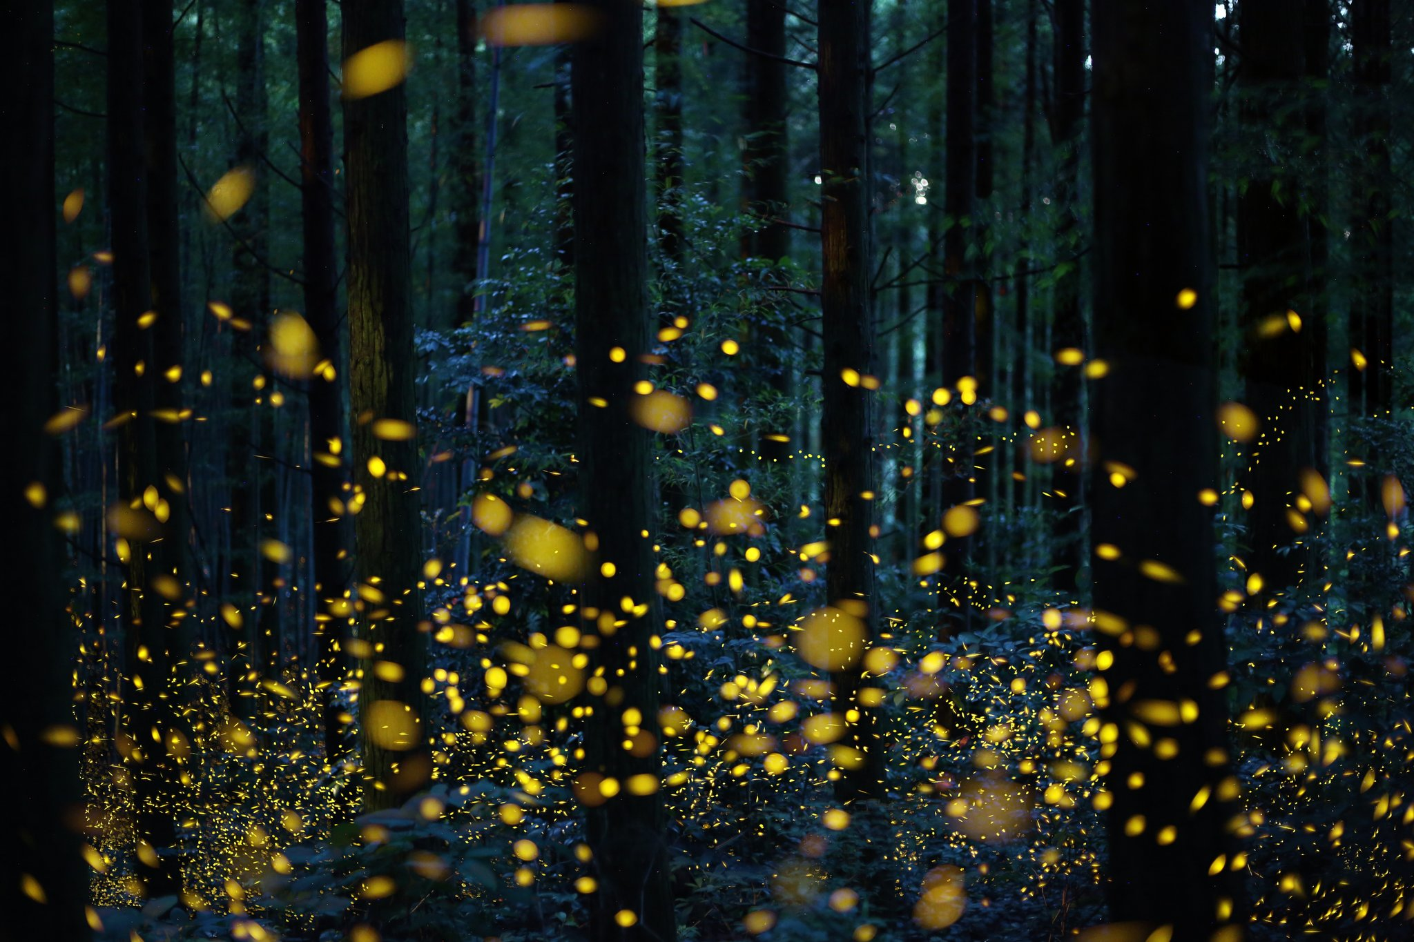
Insekti na Ultra maratonu oko sijalice
Oko jedne sijalice obleće prosečno 80 letećih insekata
Ptice selice pri migracijama gube orijentir
Svici komuniciraju putem svetlosnih signala – kako kad su zaslepljeni?
Ma šta me briga za komarce, još bolje ako uginu!
Pa nemamo mi zgrade
od 50 spratova!
U pravu si… svice nisam
dugo video.

Slide 11
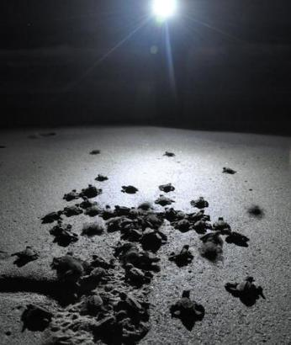
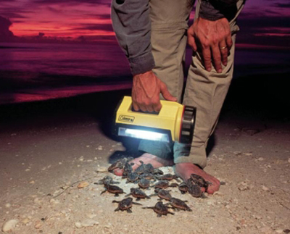

Kornjače partijaju u Majamiju.
Morske kornjače izlaze iz jaja u noćnim satima i orijentišu se prirodnom svetlošću.
Najveća gnezdilišta se nalaze u Srednjoj Americi, primer poluostrvo Florida

Slide 12
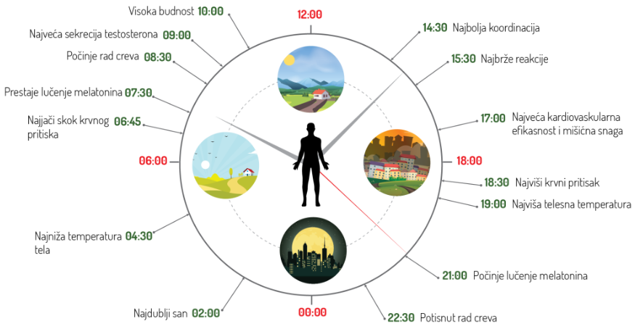
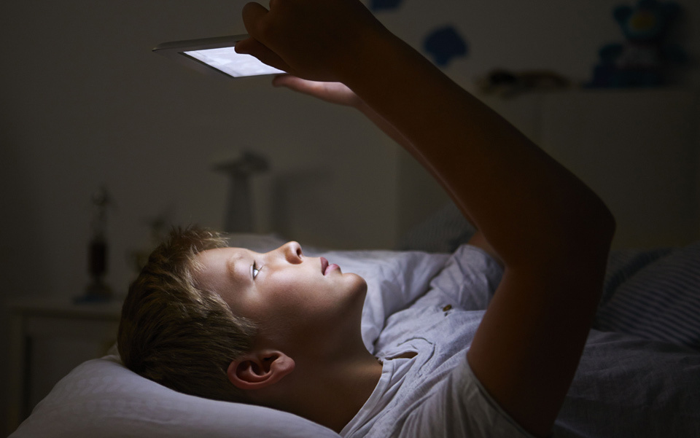
Noć je kratko trajala, a nama je trebala – najduža na svetu.
Ljudi su sastavni deo prirode, evoluirali pod istim uslovima smene dana i noći
kao i ostatak živog sveta.
Melatonin i kvalitet sna!

Slide 13
Noć je kratko trajala, a nama je trebala – najduža na svetu.
Ljudi su sastavni deo prirode, evoluirali pod istim uslovima smene dana i noći
kao i ostatak živog sveta.
Melatonin i kvalitet sna!

Slide 14
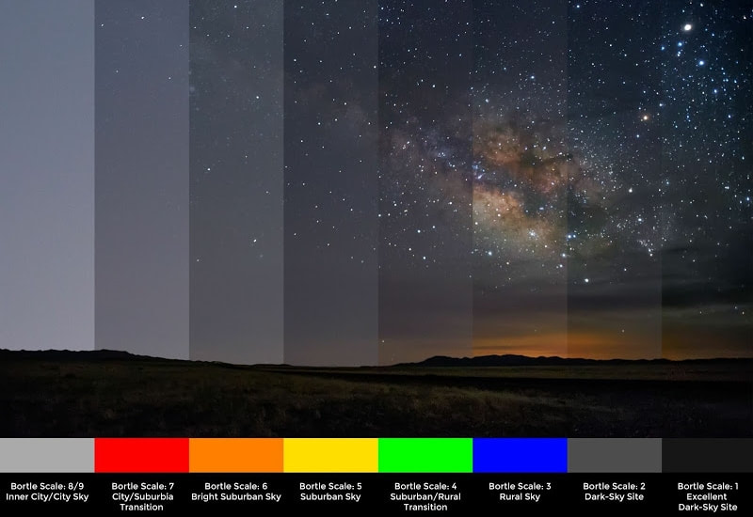
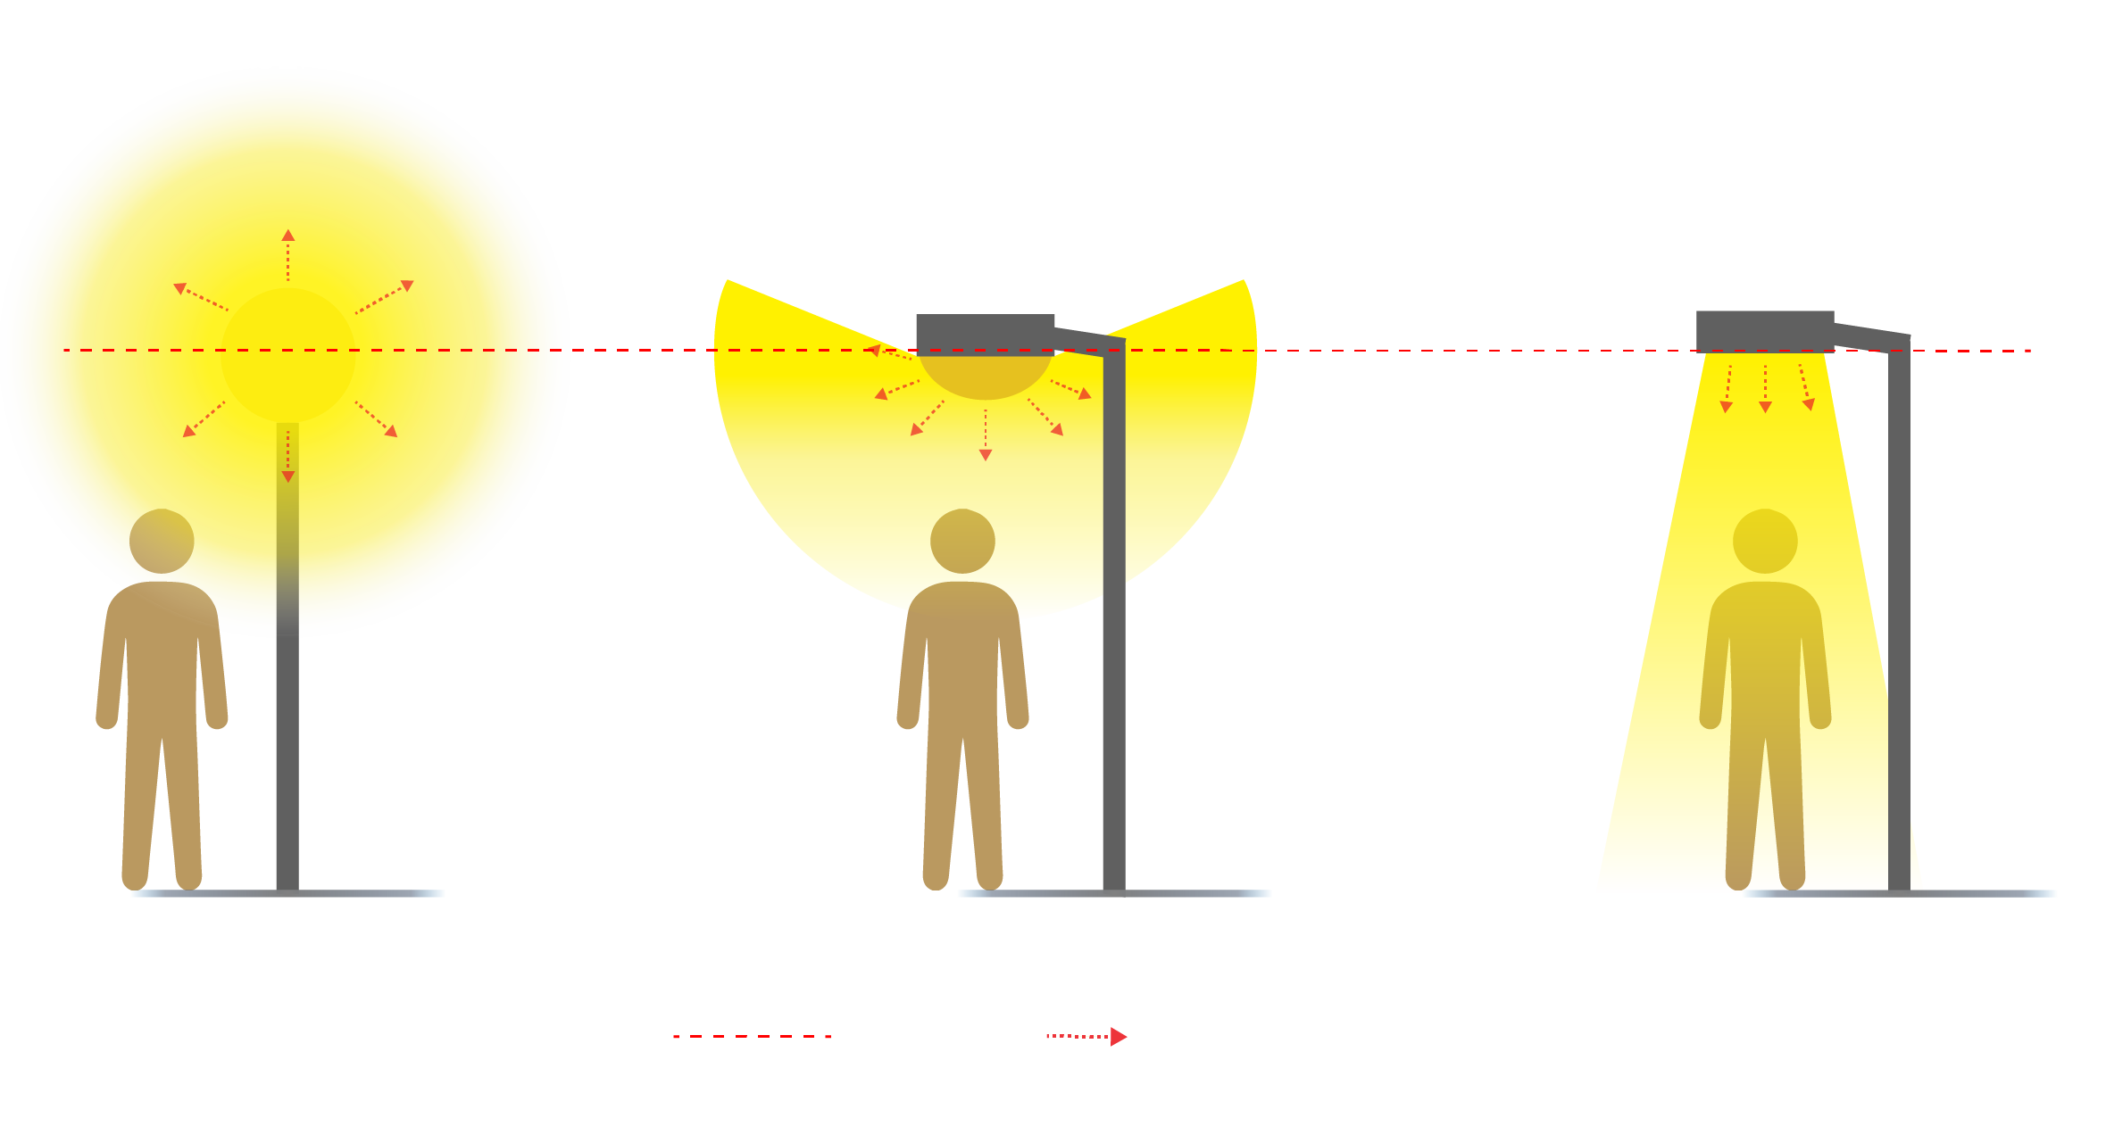
Osvesti se – Ozvezdi se!
Usmeri i ograniči svetlo
Promeni boju sijalice (2700 do 3000 K)
Povedi ljude da posmatraju nebo i pomozi im da se ne plaše mraka

Slide 15
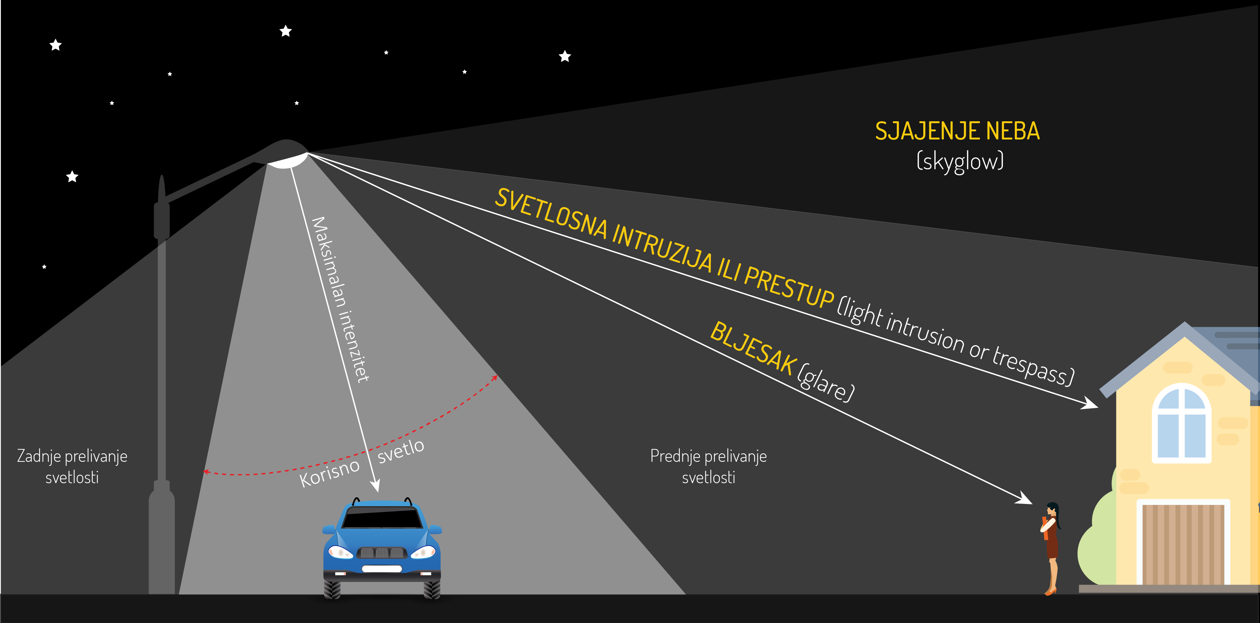
ŠTA PREDSTAVLJA SVETLOSNO ZAGAĐENJE

Slide 16
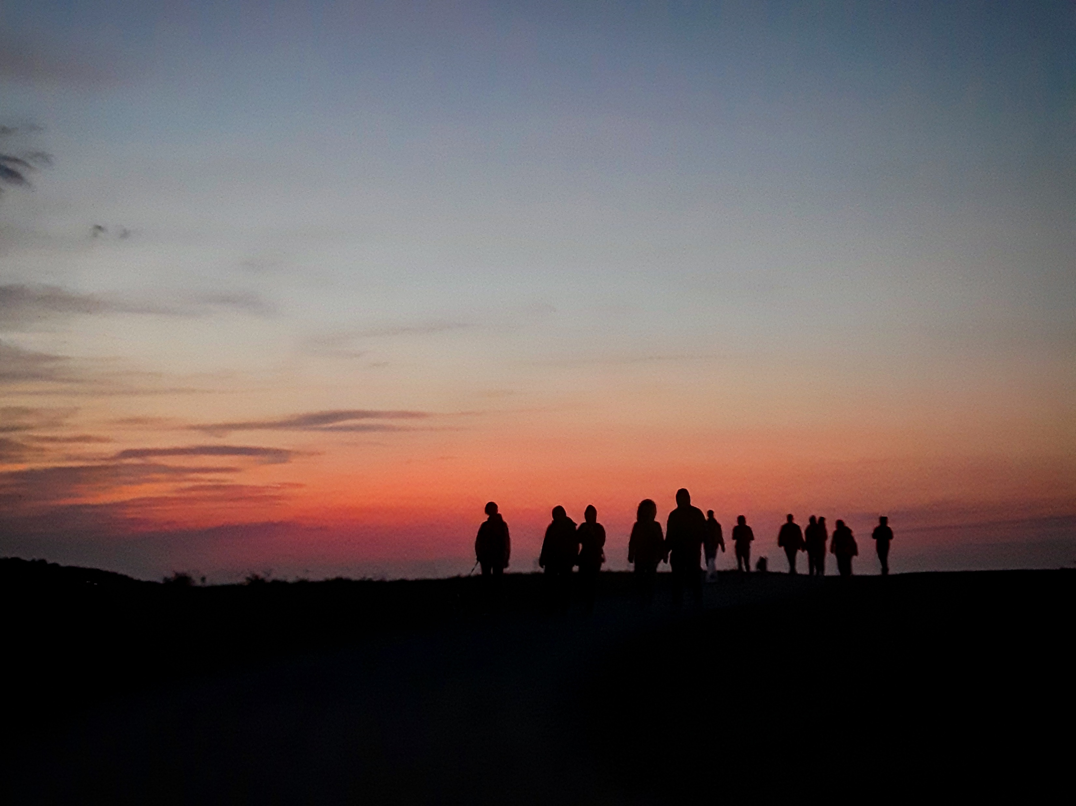

Možda ovo ipak
ima nekog smisla.
Hvala na pažnji,
May the Force be with you!

